Slide 1
POVOLÁNÍ
Složky integrovaného záchranného systému
(Hasiči, policisté, lékaři rychlé záchranné služby)

Slide 2
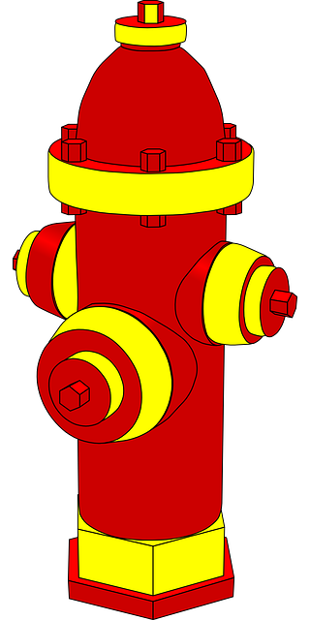
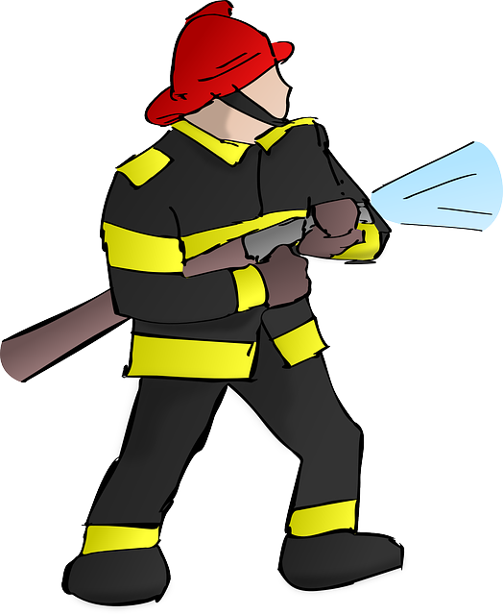
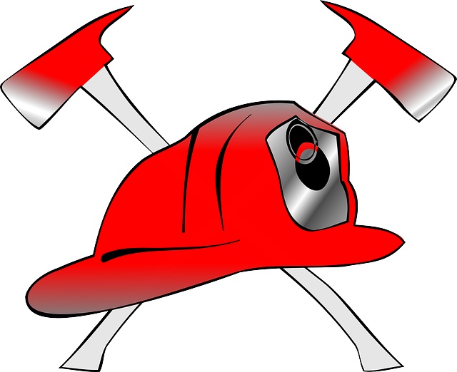

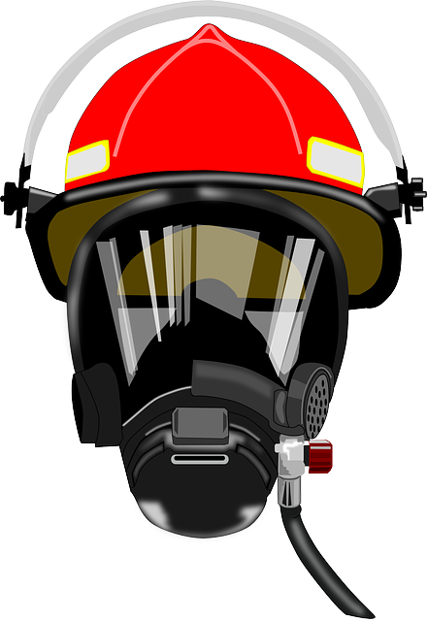



Slide 3




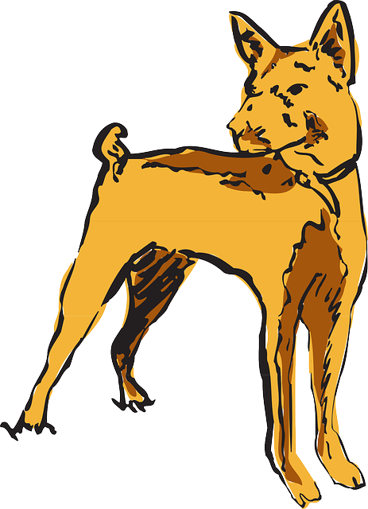


Slide 4

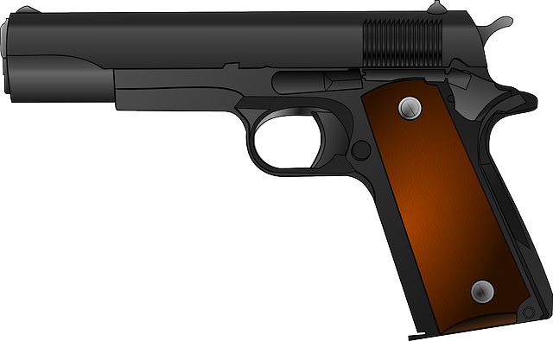


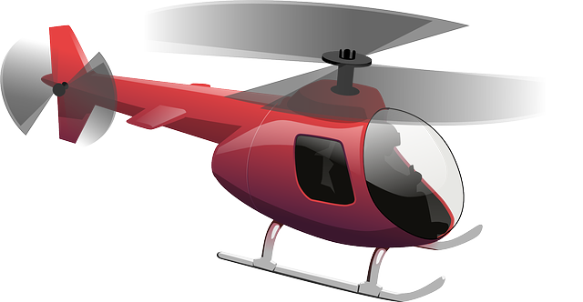



Slide 5
Použitý zdroj obrázků
http://pixabay.com

Slide 6
Materiály, pomůcky a technické vybavení
Dotyková obrazovka, připojená k PC
Didaktický kufřík - KUMUČ (pastelky, temperové barvy, vodové barvy, čtvrtky, nůžky).

Slide 7
Metodický postup
Děti se seznámí s povoláním některých záchranných složek: hasiči, policisté, lékaři rychlé záchranné služby.
Děti mohou v návaznosti na práci s interakční tabulí malovat nebo kreslit na dané téma. Mohou také obrázky vystřihovat a tvořit koláže dle vlastní fantazie.

Slide 8
Práce s interaktivním výukovým materiálem
Na obrázcích děti třídí předměty, které se v konkrétních povoláních používají a nepoužívají. Vpravo je vždy znázorněna figura daného povolání.
Vlevo jsou předměty, které jsou nutné k výkonu povolání. Po kliknutí na tyto obrázky se ozve zvukový signál potlesku a obraz se zvětší. Po kliknutí na předmět, který do skupiny nepatří, po ostrém zvukovém signálu zmizí.

Slide 9
Prvky polytechnické výchovy
Vzdělávací oblast dítě a jeho psychika /psychologická/
Podoblast poznávací schopnosti - základní matematické, početní a číselné pojmy a operace
Dosažené konkretizované výstupy - porovnat a uspořádat předměty dle stanoveného pravidla /poznat, co do skupiny nepatří/

Slide 10
Cíle polytechnické výchovy
Chápat postavení techniky a technických oborů v životě lidstva jako devízu
Učit děti základním poznatkům o technice
Směrovat děti k získávání základních pracovních dovedností a návyků
Vnímat vliv techniky na společnost a přírodu
Vést děti ke kooperativnímu hodnocení a sebehodnocení
Podpořit rozvoj myšlenkového potenciálu dětí

